Slide 1

T.C.
FIRAT ÜNİVERSİTESİ
KARAKOÇAN MESLEK YÜKSEKOKULU
2024-2025 YAZ STAJI
BİLGİLENDİRME SUNUMU

Slide 2
Evrakların Teslim Tarihi
Staj Başvuru Evraklarının Son Teslim Tarihi
27 Haziran 2025 Cuma günü
İşyeri/Kurum Stajı Başlama ve Bitiş Tarihleri
Haftada 5 iş günü staj yapılacak şekilde:
Staj Başlama Tarihi: 21 Temmuz 2025 Pazartesi günü
Staj Bitiş Tarihi: 29 Ağustos 2025 Cuma günü

Slide 3
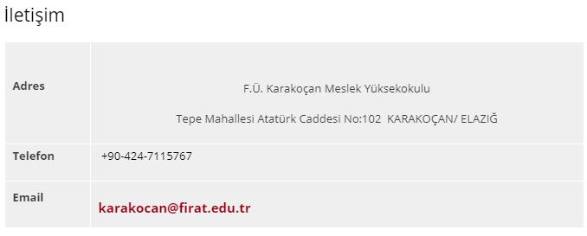
Staj evraklarının teslim edilmesinde sorun yaşayan öğrenciler; danışman hocaları ve öğrenci işleriyle irtibata geçebilirler. Staj evraklarının şahsen, posta veya kargo yoluyla en son teslim tarihini geçirmeden; Bölüm Başkanlığına/Program Staj Koordinatörlerine teslim edilmesi gerekmektedir.

Slide 4
Staj Süresince Kullanılacak Formlar
Form No 1: Staj Dosyası Kapak Sayfası
Form No 2: İşyeri Başvuru ve Onay Sayfası
Form No 3: İşyerine Yazılacak Müdürlük Yazısı
Form No 4: Öğrencinin Özgeçmişi
Form No 5: İşyeri/Kurum Stajyer Değerlendirme Formu
Form No 6: Denetçi Öğretim Elemanı Değerlendirme Formu
Form No 7: İşyeri/Kurum Stajyer Öğrenci Devam Takip Çizelgesi
Form No 8: Staj Rapor Sayfası Şablonu
Form No 9: PSEUK Staj Değerlendirme Formu
Form No 10: Öğrencilerin Staj Yeri, Staj Tarihi ve Değerlendirme Bilgileri Listesi
Form No 11: Karakoçan MYO İşletmelerde İş Yeri Staj Sözleşmesi

Slide 5
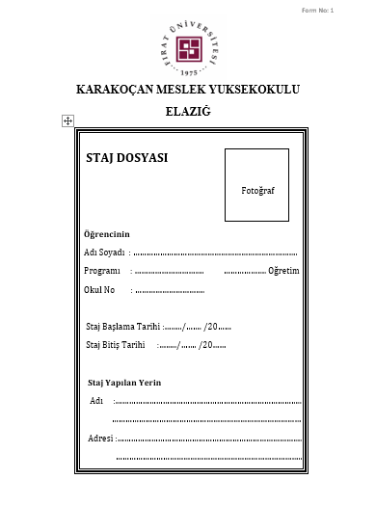
Form No 1: Öğrenci tarafından eksiksiz olarak doldurulduktan sonra fotoğraf yapıştırılarak MYO Müdürlüğüne onaylatılır ve Bölüm Başkanlığına / Program Staj Koordinatörlerine teslim edilir.
Üstteki bölüme fotoğraf yapıştırılacaktır.
Öğrenci adını ve soyadını yazdıktan sonra, programı kısmına (Gıda Teknolojisi, Bilgisayar Programcılığı vb) yazmalı, öğretim kısmının önündeki boşluğa Birinci yazmalı ve okul numarasını yazmalıdır.
Staj başlama ve bitiş tarihleri olarak aşağıda verilen tarihler yazılmalıdır.
Haftada 5 iş günü staj yapılacak şekilde:
Başlangıç Tarihi : 21 Temmuz 2025
Bitiş Tarihi : 29 Ağustos 2025
Staj yapılan yerin kurumsal adı ve kurumsal adresi yazılacaktır.

Slide 6
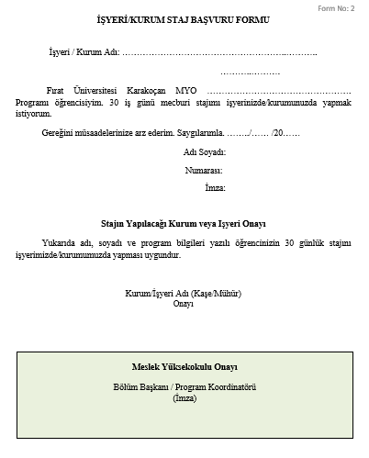
Form No 2: Öğrenci tarafından eksiksiz olarak doldurulduktan sonra, staj yapacağı kurum yada işyerine onaylatılır, ardından bölüm başkanı ve meslek yüksekokuluna onaylatıldıktan sonra; Bölüm Başkanlığına / Program Staj Koordinatörlerine teslim edilir.
Üstteki kısma staj yapılacak işyeri yada kurumun adı ve hemen altındaki yere ise staj yapılacak işyeri veya kurumun bulunduğu ilin ismi yazılır.
(Gıda Teknolojisi, Bilgisayar Programcılığı vb) Programı öğrencisi olduğunuz yazıldıktan sonra, tarih alanına ise staj yapacağınız işyeri yada kuruma bu formu onaylattığınız tarih yazılır. Adınız, soyadınız, okul numaranız yazılıp kendi imzanız atılır.
Stajın Yapılacağı Kurum veya İşyeri Onayı kısmına; staj yapılacak kurum veya işyeri tarafından kaşe basılır, imzalanır ve gerekiyorsa mühürlenir.
En alttaki onay kısmı ise; bölüm başkanı tarafından imzalanır ve meslek yüksekokulu tarafından imzalanıp, mühürlenir.

Slide 7
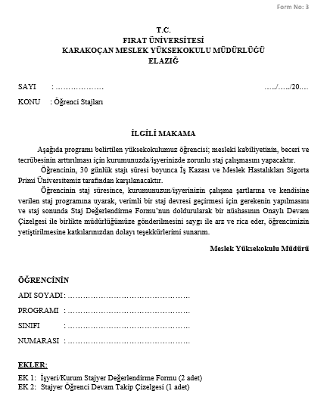
Form No 3: Meslek Yüksekokulu Müdürlüğü tarafından staj yapılacak kuruma hitaben yazılmış olan bu forma; Ek 1’de belirtilen İşyeri/Kurum Stajyer Değerlendirme Formu (2 adet) ve Ek 2’de belirtilen Stajyer Öğrenci Devam Takip Çizelgesi (1 adet) de eklenerek, stajyer öğrenci tarafından staj yapılacak İşyeri/Kuruma teslim edilir.
Öğrenci tarafından ilgili kısma adı soyadı, programı (Gıda Teknolojisi, Bilgisayar Programcılığı vb), sınıfı (1. Sınıf veya 2. Sınıf), okul numarası yazılarak, tarih kısmı doldurulur.

Slide 8
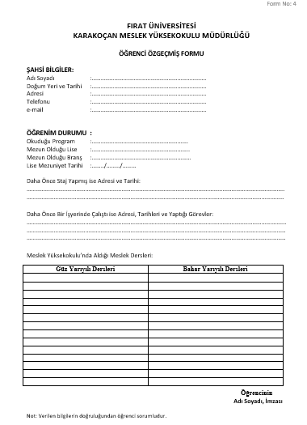
Form No 4: Öğrenci tarafından eksiksiz ve doğru bir şekilde doldurulduktan sonra, staja başlanıldığı zaman İşyeri/Kurum sorumlusuna teslim edilir.
Bu form ile staj yapacağınız İşyeri/Kurum sorumlusuna; şahsi bilgileriniz, öğrenim durumunuz, daha önce yaptığınız stajlar, çalıştığınız işyerleri ve meslek yüksekokulunda aldığınız mesleki dersler (alan dersleri) ile ilgili bilgilendirme yapmış olacaksınız. Verdiğiniz bu bilgiler işyeri/ kurum sorumlusunun sizi daha iyi tanımasını ve stajınızı planlamasını sağlayacaktır.

Slide 9
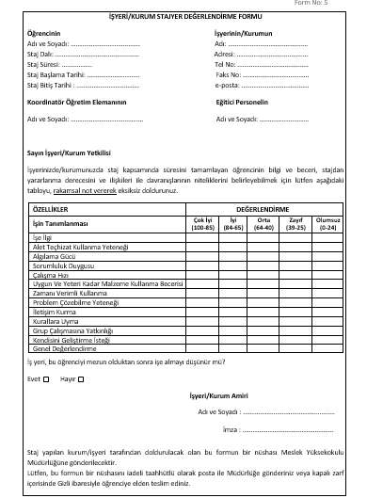
Form No 5: Bu form staj işyeri/kurum tarafından doldurulacaktır. Staj bitiminde işyeri/kurum yetkilisince unvan belirtilerek imzalı ve kaşe/mühür onaylı işyeri/kurum stajyer değerlendirme formu (Form No 5) ile stajyer öğrenci devam takip çizelgesi (Form No 7), kapalı zarf içinde Bölüm Başkanlığına/Program Staj Koordinatörlerine gönderilir/teslim edilir.
Öğrencinin; adı soyadı, staj dalı (Gıda Teknolojisi, Bilgisayar Programcılığı vb), staj süresi (30 İş Günü), staj başlama ve bitiş tarihleri yazılmalıdır.
İşyerinin/kurumun bilgileri yazılmalıdır.
Koordinatör öğretim elemanının adı ve soyadı (bölüm başkanının unvanı, adı ve soyadı) yazılmalıdır.
Eğitici Personelin (sorumlu yönetici veya lisans mezunu personel) adı ve soyadı yazılmalıdır.
Değerlendirme kısmındaki 13 farklı özellik tek tek değerlendirilerek her özelliğe rakamla bir not verilmelidir.
İşyeri/kurum amiri adını soyadını yazıp imzalayarak, kaşe/mühür vurmalıdır.

Slide 10
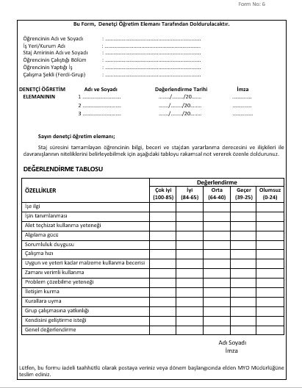
Form No 6: Bu form işyeri/kurum stajı süresince, stajyer öğrenciyi denetlemeye gelen denetçi öğretim elemanları tarafından doldurulacaktır.

Slide 11
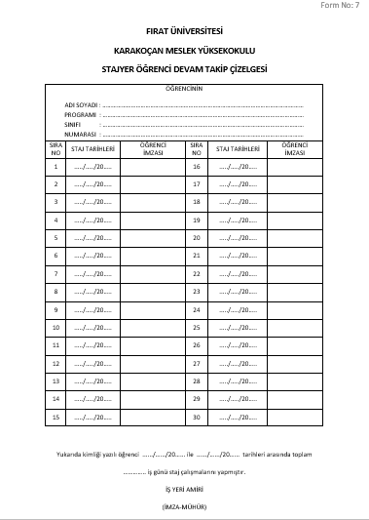
Form No 7: Bu form işyeri/kurum tarafından doldurulacaktır. Staj bitiminde işyeri/kurum yetkilisince unvan belirtilerek imzalı ve kaşe/mühür onaylı olacak şekilde stajyer öğrenci devam takip çizelgesi (Form No 7) ile işyeri/kurum stajyer değerlendirme formu (Form No 5), kapalı zarf içinde Bölüm Başkanlığına/Program Staj Koordinatörlerine gönderilir/teslim edilir.
Öğrencinin adı soyadı, programı (Gıda Teknolojisi, Bilgisayar Programcılığı vb), Sınıfı (1.Sınıf veya 2. Sınıf) ve okul numarası yazılır.
Bir haftada en fazla beş iş günü çalışılabilir. Cumartesi, pazar ve resmi tatil günlerinde yapılan çalışmalar staj süresinden sayılmaz. Bu açıklama dikkate alınarak 30 staj günü boyunca tarih atılarak, öğrenciye imzalatılır.
En alt kısımda ise staj başlama ve bitiş tarihleri yazılarak, stajyer öğrencinin 30 iş günü staj yaptığı belirtilir.
En son ise kurum/işyeri amiri imzalayarak, kaşe/mühür onayını yapar.

Slide 12
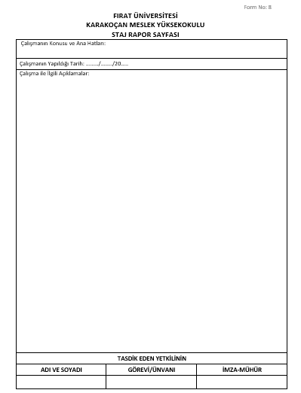
Form No 8: 30 iş günlük staj süresi boyunca, her gün için en az bir sayfa olacak şekilde stajyer öğrenci tarafından staj rapor sayfası doldurulacak ve staj dosyasına eklenecektir.
Staj bitiminde 30 iş günlük staj süresi boyunca doldurulmuş ve onaylatılmış olan staj rapor sayfaları; Bölüm Başkanlığına/Program Staj Koordinatörlerine gönderilir/teslim edilir.
İlgili staj günündeki yapılan çalışmanın konusunun ne olduğu yazılmalıdır.
Çalışmanın yapıldığı staj gününün tarihi yazılmalıdır.
Staj günü boyunca yapılan çalışmalar detaylı bir şekilde açıklanmalıdır.
En alt kısma her staj günü sonunda, sorumlu yönetici veya işyeri/kurum amiri tarafından adı soyadı yazılıp, görevi veya unvanı belirtilip, imzalanmalı, kaşe/mühür onayı yapılmalıdır.

Slide 13
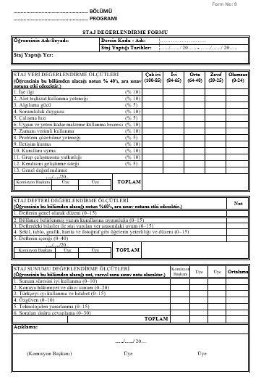
Form No 9: Bu form işyeri/kurum stajı tamamlandıktan sonra, staj değerlendirme dersi kapsamında staj değerlendirme komisyonu tarafından doldurulacaktır.
Staj değerlendirme dersinden alacağınız ara sınav ve final notlarının, hangi kriterler dikkate alınarak verileceği ve notların nasıl hesaplanacağı; bu formda belirtilen hususlar dikkate alınarak bölüm staj komisyonu tarafından değerlendirilecektir.

Slide 14
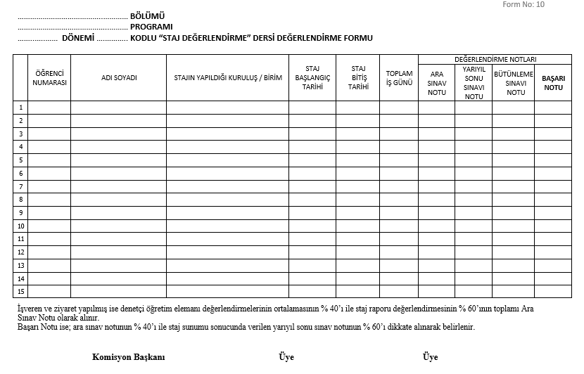
Form No 10: Bu form işyeri/kurum stajı tamamlandıktan sonra, staj değerlendirme dersi kapsamında staj değerlendirme komisyonu tarafından doldurulacaktır.
Staj başlangıç ve bitiş tarihleri, staj süresi, staj değerlendirme dersinden alınan sınav notları gibi bilgiler; bölüm staj komisyonu tarafından kaydedilmektedir.

Slide 15
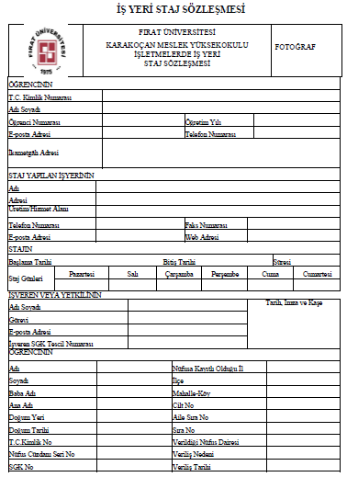
Form No 11: Stajyer öğrenci ve staj yapacağı kurum/işyeri tarafından gerekli bilgiler eksiksiz olarak doldurulduktan sonra, öğrenci ilgili alanı imzalar, kurum/işyerine ve Meslek Yüksekokulu Müdürlüğüne onaylatır. Ardından diğer staj başvurusu evraklarıyla birlikte, staj başvurusu süresi içerisinde Bölüm Başkanlığına/Program Staj Koordinatörlerine gönderilir/teslim edilir.
Eğer stajyer öğrenciye işletme/kurum/kuruluş tarafından yaz stajı boyunca staj ücreti ödenmeyecekse ve öğrenci bu durumu kabul ediyorsa; formun 3. sayfasının en alt kısmındaki boş olan yere Staj Ücreti Almamayı Kabul Ediyorum diye stajyer öğrenci yazmalı ve imzalamalıdır.
Formun her sayfası; staj işletmesi, öğrenci ve Yüksekokul Müdürlüğü tarafından paraflanacaktır.
Bu sözleşme 3 nüsha halinde düzenlenecek olup 1 nüshası Yüksekokul müdürlüğünde kalacak, 1 nüshası öğrenciye verilecek ve 1 nüsha staja başlarken stajyer öğrenci tarafından staj işletmesine teslim edilecektir.

Slide 16
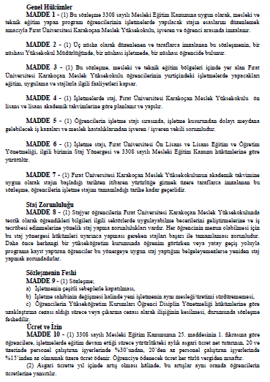

Slide 17
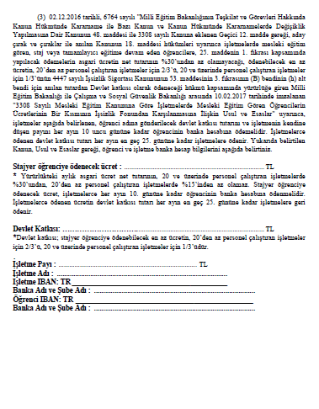

Slide 18
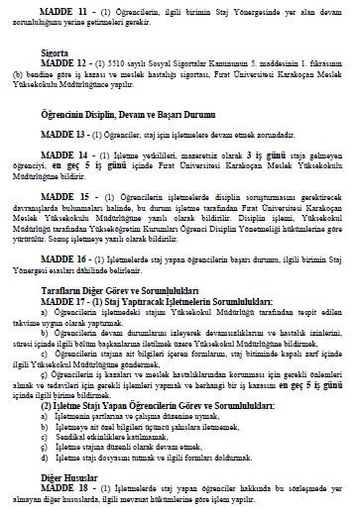

Slide 19
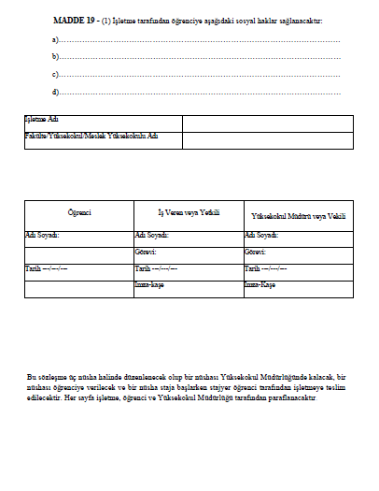

Slide 20

STAJ DOSYASI
HAZIRLAMA YÖNTEMİ

Slide 21
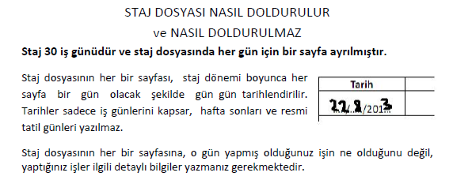

Slide 22
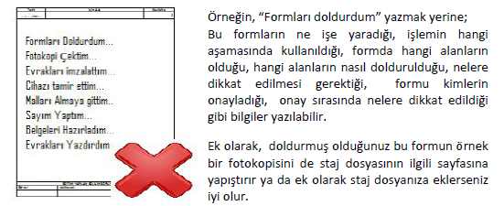

Slide 23
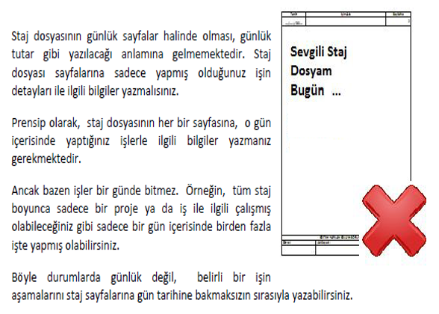

Slide 24
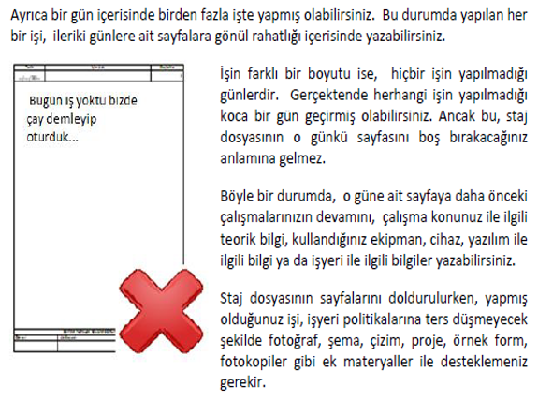

Slide 25
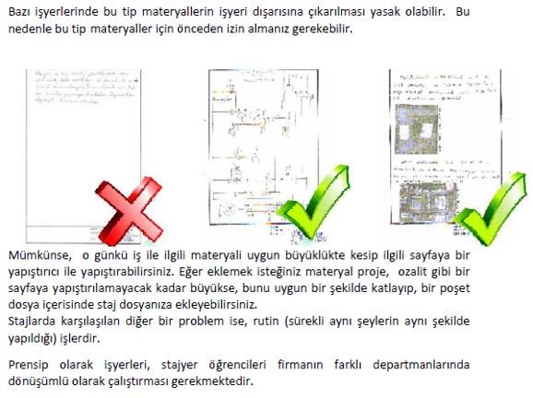

Slide 26
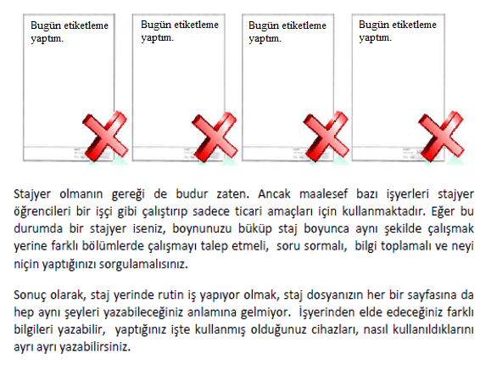

Slide 27
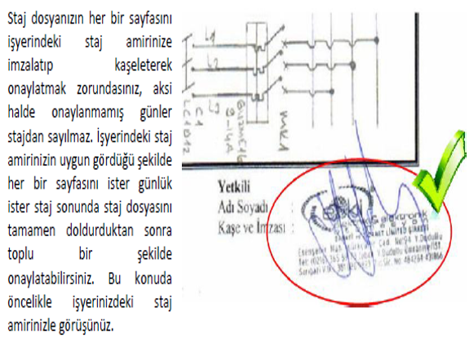

Slide 28
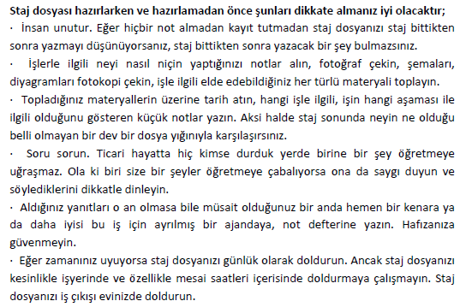

Slide 29
Staj dosyası rapor sayfaları, en az staj günü sayısı kadar sayfası dolacak şekilde yazılır.
Staj dosyası rapor sayfaları, teknik bir dil ve 3. şahıs anlatımı (yapıldı, edildi vb şeklinde) kullanılarak, anlaşılır ifadelerden oluşacak cümlelerle yazılır.
Her bölümün başlığı büyük harflerle yazılır ve alt başlıklar da ise her kelime büyük harfle başlatılır.
Staj dosyasını doldururken mavi renkli tükenmez kalem kullanılır.
Staj dosyası rapor sayfaları içindeki her şekil ve tablo sırasıyla numaralandırılmalıdır.
(Şekil 1, Şekil 2… veya Tablo 1, Tablo 2…gibi)

Slide 30
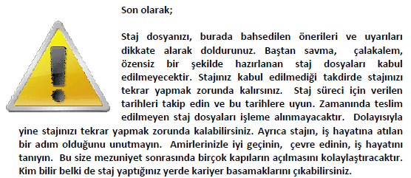

Slide 31
STAJ İŞLEMLERİ
Staj işlemleri; öğrencinin Fırat Üniversitesi Karakoçan Meslek Yüksekokulu web sayfasından ( http://kamyo.firat.edu.tr/ ) elde edeceği form dilekçeler ile başlatılır. Bu formlara erişebilmek için aşağıdaki adımlar izlenmelidir.
Karakoçan MYO ( http://karakocan.firat.edu.tr/ ) → Duyurular → 2024-2025 Eğitim Öğretim Yılı Yaz Stajı Takvimi → Meslek Yüksekokulu Staj Dokümanları
Bu adımların izlenmesi sonucunda staj için gerekli belgelere erişilebilir.

Slide 32
Staj Başlangıcında Yapılacak İşlemler
Stajyer Öğrenci; Form No 2 (İşyeri/Kurum Staj Başvuru Formu) aracılığı ile Program Staj ve Eğitim Uygulama Komisyonu (PSEUK) tarafından uygun görülen işyerine/kuruma staj başvurusunda bulunur.
Öğrenci aşağıda belirtilen belgeleri, ilan edilen süre içerisinde evrak son teslim tarihine kadar Bölüm Başkanlığına / Program Staj Koordinatörlerine teslim eder. (Belirtilen evrakların zamanında teslim edilmesi gerekmektedir aksi halde staj sigorta işlemleri başlatılamayacaktır.)
Öğrenci Form No 1’i (Staj Dosyası Kapak Sayfası) doldurur ve fotoğraf yapıştırarak MYO Müdürlüğüne onaylatır (fotoğrafın üzeri mühürlenir).
İşyeri/ Kurum tarafından onaylanan staj kabul yazısı (Form No 2: İşyeri/Kurum Staj Başvuru Formu)
Mecburi sigorta işlemlerinin yapılabilmesi için SGK durumunu belirten belge (Müstahaklık Belgesi); Sosyal Güvenlik Kurumu’ndan veya e-devlet web adresinden ( www.turkiye.gov.tr ) temin edilerek alınmalıdır.
Çalışan personel (Emekli Sandığı, SSK, BAĞ-KUR'a tabi olanlar) çalıştığına dair kurumlarından belge getirmelidir.
Nüfus cüzdanı fotokopisi.
İşletmelerde İş Yeri Staj Sözleşmesi (Form No 11) (3 Adet)
Öğrencinin SGK işlemleri MYO Müdürlüğünce başlatılır. SGK Formu (Sigortalı İşe Giriş Bildirgesi) Müdürlük tarafından onaylanır ve işyerine verilmek üzere öğrenci tarafından teslim alınır.

Slide 33
Aşağıda belirtilen belgeler/formlar stajyer öğrenci tarafından, staj yapacağı işyerine/kuruma teslim edilir.
Yüksekokul Müdürlüğünün staj yapılacak kuruma hitaben yazısı (Form No 3)
Öğrencinin özgeçmişi (Form No 4)
İşyeri/kurum stajyer değerlendirme formu (Form No 5)
Stajyer öğrenci devam takip çizelgesi (Form No 7)

Slide 34
Staj Süresince Yapılacak İşlemler (Staj Dosyasının Hazırlanması)
Staj dosyası hazırlanırken aşağıdaki kurallara dikkat edilir:
Staj uygulamasında yapılan işlemler için günlük rapor yazılmalıdır (Form No 8). Her bir staj günü için ayrı bir Form No 8 sayfası kullanılmalıdır.
Staj defteri içerisindeki rapor sayfaları, el yazısı ile (kurşun kalem kullanmaksızın mavi renkli tükenmez kalem ile yazılacak) veya bilgisayar ortamında hazırlanabilir.
Her bir rapor sayfasının (Form No 8) alt kısmı, iş yeri sorumlusu tarafından onaylanmış olmalıdır.
Öğrenci mesleki çalışmalarını staj defterine işlerken, işyerinin izni çerçevesinde fotoğraf, teknik bilgi, resmi belge, katalog, proje, elektronik kopya vb dokümanları da staj defterine eklemelidir.

Slide 35
Staj Sonrası Yapılacak İşlemler
Stajını Tamamlayan Öğrenci; hazırladığı ve onayları (imza, kaşe vb) tamamlanmış staj dosyasını varsa ekleri ile birlikte ve staj dosyası sıralamasına uygun şekilde ciltleterek veya telli dosyaya takılmış olarak staj bitimini takip eden dönemin ders kayıt tarihleri içerisinde ilgili Bölüm Başkanlığına/Program Staj Koordinatörlüğüne gönderir/teslim eder.
Form No 5 (İşyeri/Kurum Stajyer Değerlendirme Formu) ve Form No 7 (İşyeri/Kurum Devam Çizelgesi), İşyeri/Kurum yetkilisi tarafından doldurulup onaylandıktan sonra taahhütlü postayla veya kapalı zarf içerisinde öğrenci ile ilgili Bölüm Başkanlığına/Program Staj Koordinatörlüğüne gönderilir/teslim edilir.

Slide 36
Staj Süresi
Staj süresi 30 (Otuz) iş günüdür. Haftada en fazla 5 iş günü çalışılabilir. Cumartesi, pazar günleri ve resmi tatil günlerinde yapılan çalışmalar staj süresinden sayılmaz.
Stajın yaz aylarında yapılması esastır. Devam mecburiyetinin olduğu herhangi bir dersi kalmayan öğrenciler, dönem içinde de staj yapabilirler.
Yaz okulunda ders alan öğrenci, eşzamanlı olarak yaz stajı yapamaz. Yaz okulu ve yaz stajı günleri kısmen de olsa çakışamaz. Ancak mezuniyet için sadece yaz stajı/stajları kalmış olan bir öğrenci, yaz okulu sürecinde hem staj derslerine kaydolabilir hem de stajlarını yapabilir.
Bir öğrenci, yaz stajını yaz okulu başlangıç tarihinden önce tamamlamış ise, diğer dersleri ile birlikte staj dersini de alabilir. Alabileceği toplam ders sayısı staj/stajlar dahil toplam 3 dersi aşamaz.

Slide 37
Staj Yapılacak Yerler
Uygun staj yeri bulma sorumluluğu öğrenciye aittir. PSEUK’un uygun göreceği kamu veya özel sektöre ait işletmelerde öğrenciler yaz stajını yaparlar. Staj yaptıkları kurumda/işyerinde 4 yıllık fakülte mezunu (lisans mezunu) sorumlu yönetici veya personel tarafından staj yeri eğitimleri verilir ve staj dosyasındaki gereken işyeri/kurum amiri onayları verilir.
Öğrencilerin sigorta primleri Müdürlüğe ulaşan belgeler doğrultusunda staj başlangıç-bitiş süreleri göz önüne alınarak Fırat Üniversitesi tarafından ödenir. PSEUK’un bilgisi ve onayı alınmaksızın staj yeri ve süresinde kesinlikle değişiklik yapılamaz.
İşletmelerde grev ve lokavt uygulaması, işletmelerin çalışmalarına ara vermesi veya çalışmalarını durdurması, deprem, yangın ve sel gibi doğal afet olması durumunda öğrenciler stajlarını PSEUK’un bilgisi ve onayı ile başka işletmelerde sürdürebilirler.

Slide 38
Staja Devam Zorunluluğu
Staja devam zorunludur. Stajlar, belirlenen sürede kesintisiz olarak tamamlanır. Ancak aşağıda belirtilen geçerli mazeretler nedeniyle staja devam edilemeyen günler, staj bitiş tarihini takip eden günlerde ve aynı staj dönemi içerisinde telafi edilmelidir:
Öğrencinin staja devam edip edemeyeceğini belirten, 3. basamak sağlık kuruluşundan alınmış raporla en fazla 5 (beş) iş gününe kadar hastalık durumu,
Hastalık dışında işyeri staj sorumlusunca uygun görülecek mazeretleri nedeniyle 3 (üç) iş gününe kadar olan devamsızlık durumu,
Staj süresi içerisinde hastalık, birinci derecede yakının kaybedilmesi vb durumlarda ve işyerinin onayı ile staja bir süre ara verilmesinden kaynaklanan eksik günler.
Telafi edilecek süre toplam staj süresinin yarısını geçemez.

Slide 39
Stajyer Öğrencilerin Görev ve Sorumlulukları
Stajyer öğrenci, hem staj yapacağı işyerinin/kurumun mesai düzeni ve genel kurallarına hem de Yükseköğretim Kurumları Öğrenci Disiplin Yönetmeliğine uymak zorundadır.
Stajyer öğrenci, İş Sağlığı ve Güvenliği Kanununda belirtilen iş güvenliğine ilişkin kurallara uymak zorundadır.
Stajyer öğrenci, stajını Müdürlük tarafından onaylanan yerde yapmak zorundadır. PSEUK’dan izinsiz staja ara verilemez ve staj yeri değiştirilemez.
Stajyer öğrenci, staj yerinden izinsiz ayrılamaz.
Stajyer öğrenci, sendikal etkinliklere katılamaz.
Stajyer öğrenci, staj yaptığı işyerindeki grev, gösteri, yürüyüş veya iş yavaşlatma gibi eylemlere kesinlikle katılamaz.
Stajyer öğrenci, üretim ve hizmetle ilgili gizliliği gerektiren konularda başkalarına bilgi veremez.

Slide 40
Stajın Geçerliliği
Staj yapacak öğrenci, ilgili dokümanları basılı olarak yada Meslek Yüksekokulu web sayfasından temin eder. Öğrenci staj raporuna; staj süresince çalıştığı birimlerle ilgili konuları, incelemeleri, pratik çalışmaları, yapılan analizleri vb yazar ve işyeri/kurum yetkilisine onaylatır. Onaylanmamış staj raporu geçersizdir.
Staj bitiminde kurum yetkilisince unvan belirtilerek imzalı ve kaşe/mühür onaylı işyeri staj değerlendirme formu (Form No 5) ile işyeri devam çizelgesi (Form No 7), kapalı zarf içinde ilgili Bölüm Başkanlığına/Program Staj Koordinatörlüğüne gönderilir/teslim edilir.

Slide 41
Sigorta İşlemleri
5510 sayılı Sosyal Sigortalar ve Genel Sağlık Sigortası Kanunu’nun 5. maddesinin (b) bendi uyarınca “yükseköğrenimleri sırasında zorunlu staja tabi tutulacak öğrenciler hakkında iş kazası ve meslek hastalığı sigortası” uygulanmaktadır. Aynı yasanın 87. maddesinin birinci fıkrası (e) bendi çerçevesinde, öğrencilerin staj süresince iş kazası ve meslek hastalığı sigortası Fırat Üniversitesi tarafından ödenmektedir.
Sigorta girişi için gerekli belgeler öğrenci tarafından Müdürlüğe teslim edilir.
İlgili mevzuat çerçevesinde öğrencilerin sigorta girişleri Müdürlük tarafından yapılır.
Öğrencinin staja başlayabilmesi için Sigortalı İşe Giriş Bildirgesini işyerine teslim etmesi zorunludur.
Sigortalı İşe Giriş Bildirgesini işyerine teslim etmeyen ve/veya staj yapmaktan vazgeçen bir öğrenci, bu durumu işyerine ve Müdürlüğe bildirmezse, ortaya çıkacak sorumlulukların kendisine ait olduğunu kabul ve taahhüt eder.
Formda belirtilen staj bilgileri ve tarihleri değiştirilemez.

Slide 42
Stajın Değerlendirilmesi
Stajın değerlendirilmesi 2 aşamada tamamlanır:
Stajını yapan öğrenci 2. sınıf müfredatındaki “Staj Değerlendirme” dersine kaydolur. İşyeri staj değerlendirme formu, staj dosyası ve stajla ilgili ek bilgi ve belgeler PSEUK tarafından incelenir. Staj yeri (İşyeri/Kurum) değerlendirme notunun % 40’ı ve Staj defteri (Staj dosyası) değerlendirme notunun % 60’ı alınarak “ara sınav notu” belirlenir.
Öğrenci Staj Değerlendirme dersi kapsamında staj sunumu yapar. Sunum değerlendirilir ve “yarıyıl sonu sınav notu” olarak otomasyona işlenir.
Genel sınav notu FF olan bir öğrenci, eksiklerini tamamlayarak bütünleme sınavında stajını yeniden sunar. Bütünleme sınavında da başarısız olan öğrenci stajını tekrarlar.
Stajları değerlendirilen öğrencilerin listesi, PSEUK tarafından bütünleme sınavlarını müteakiben müdürlüğe iletilmek üzere bölüm başkanlığına bildirilir.
Staj raporlarının incelenmesi sonucunda, staj evrakında ve belgelerinde tahribat yapan veya staj devam zorunluluğu kısmında belirtilen durumlar dışında staj yerine devam etmediği halde staj raporu düzenleyip teslim ettiği belirlenen öğrenciler hakkında, Yüksek Öğretim Kurumları Öğrenci Disiplin Yönetmeliği çerçevesinde soruşturma açılır.

